Slide 1
DERECHO DE ACCESO A LA INFORMACIÓN

Slide 2
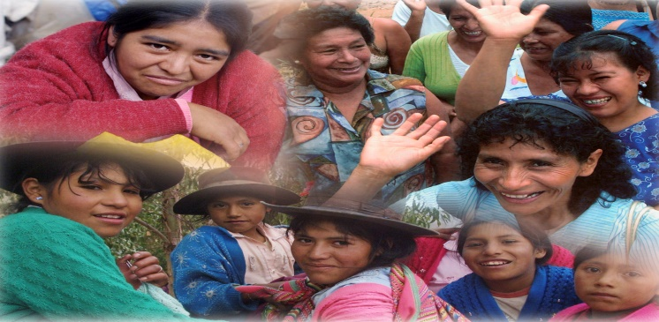
Derecho de acceso a la información
Derecho fundamental
Difundir
Investigar
Recibir
Solicitar
Buscar
Artículo 1o. CPEUM En los Estados Unidos Mexicanos todas las personas gozarán de los derechos humanos reconocidos en esta Constitución y en los tratados internacionales de los que el Estado Mexicano sea parte, así como de las garantías para su protección, cuyo ejercicio no podrá restringirse ni suspenderse, salvo en los casos y bajo las condiciones que esta Constitución establece.
Art. 6 CPEUM
…
Toda persona tiene derecho al libre acceso a información plural y oportuna, así como a buscar, recibir y difundir información e ideas de toda índole por cualquier medio de expresión.

Slide 3
Derecho de acceso a la información
Derecho fundamental
ICTEMATILTIS
Ictlatlahtlanis
Icsilis
Ictlahtlanis
Tlatemos
Artículo 1o. CPEUM
Itich in tlalmeh tlen poui México nochi in tocniuan quinpaleuia in derechos humanos tlen itich nin tiquiuahcatlanauatil uan ocsi tlahtolsintilil tlen mochiua iuan in uehueyi altipemeh itich in tlalticpactli campa noiuqui poui in altipetl México. Sannoiuqui in Derechos Humanos uan in tlahtolsintilil, yehuan tlapaleuia maican yec in tocniuan, nichicaualis amo uilis ictzacuilisqueh, dion icnactisqueh, san tla in tiquiuahtlanauatil icpia itlah tlahtol campa ohcon quihtoua.
Art. 6 CPEUM
…
Nochitin in tocniuan amacah icpia tlen quintzacuilulis tla itlah icniqui icmatis sannimauic, sannoiuqui ictemos noso icsilis noso ictematiltis itlah, tleyasa tlayoluil mayeh quihcuilos, noso tlahtos, noso itlah tlen ocse tlayoluil

Slide 4
¿Qué es el Derecho de Acceso a la Información Pública DAI?
El Derecho fundamental que tiene toda persona para acceder a la información generada, administrada o en Poder de los Sujetos Obligados, en los términos de la Ley (Puebla).

Slide 5
¿Tlenoh in Derecho de Acceso a la Información Pública DAI?
In tocniuan simi icnamiqui icmotlatlahtlanisqueh tlen mochiua itich in tiquiuahcayotl, tlen ictiquitiltiah noso tla catqui temac, ohcon quemeh quihtoua nin tlanauatil. Intlanautil tlen poui Puebla.

Slide 6
SOLUCIÓN DE PROBLEMAS PERSONALES
O EN CONTEXTOS LOCALES
ESTABLECE OBJETIVOS
CLAROS Y QUE NO SE
DESVIEN A OBJETIVOS
PERSONALES
DOCUMENTAR TODO ACTO QUE DERIVE DEL EJERCICIO DE
FACULTADES,
COMPETENCIAS O
FUNCIONES
DAI
RENDICIÓN DE CUENTAS DEL GOBIERNO,
EN QUÉ GASTO, CÓMO, PARA QUÉ, CUÁNTO ?

Slide 7
Mitzmatlanis tla itlah itpanotoc,
itich in altipetl campa itchancha.
Sequinnichicos amameh campa maquihtoh aquih icchiuas in tiquitl,
aquih inauac, uan quenih icchiuas.
Ictemoua ictematiltis yec tlen
In tocniuan icniquih
quita amo mayaui
itich ocse ohti
DAI
Quenih mocui in tomin,
Canih omocuic, quenih, tleca, quexquich

Slide 8
¿Para qué le sirve el derecho de
acceso a la información pública
a una organización civil?
Para conocer las actividades de las instituciones públicas, con el fin de generar propuestas, monitorear sus funciones e incidir en el diseño y ejecución de programas gubernamentales.

Slide 9
¿Itich tlenoh tlamatlani tla tehuan itmatih información pública inauac se pantli tocniuan tlen pouih itich se organización civil?
Tlamatlani itquixmatisqueh in tiquitl tlen icchiuah in instituciones públicas tlen ica uili itteiluis quenih sesepantiquitis.

Slide 10
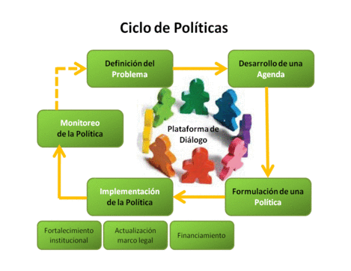
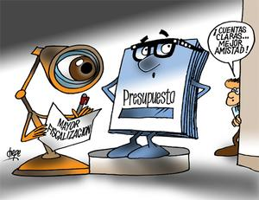
¿Necesitas conocer el
Funcionamiento de una
política pública?
¿Quieres evaluar un
Programa social?
¿Deseas conocer información presupuestaria?

Slide 11
¿Itniqui itmatis in tlanauatil
tlen ica tiquiti se tiquiuahqui?
¿Itniqui itquitas quenih
nihnintoc se
programa
social?
¿Itniqui itmatis quenih Ictiquitiltihtoqueh in tomin?

Slide 12
Como acceder:
Cualquier medio
TELEFONICO
INFOMEX
POR ESCRITO

Slide 13
Nican uilis ittlatemos
ITTLANOTZAS
INFOMEX
ITQUINTLAHCUILOS

Slide 14
GRACIAS!!!
Tlasohcamatictzin!!!
Tel: (01 222) 309-6060
Traducción: Elizabeth Márquez Hernandez
elizabeth.marquez@untiemexico.org

